Slide 1
IMAXE DE ESPAÑA EN EUROPA

Slide 2
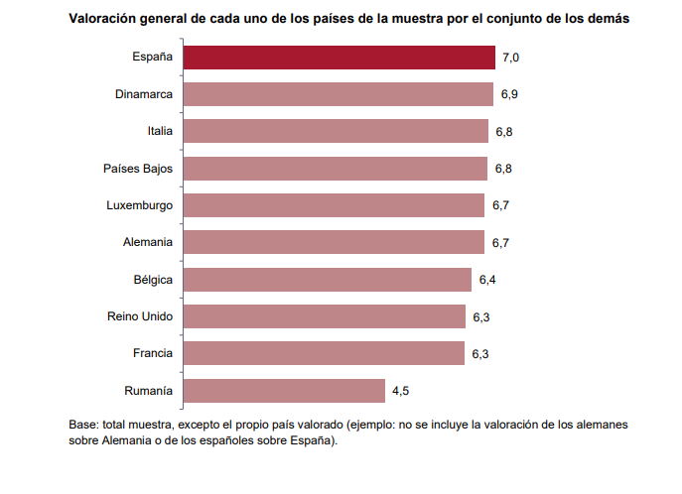
VALORACIÓN XERAL

Slide 3
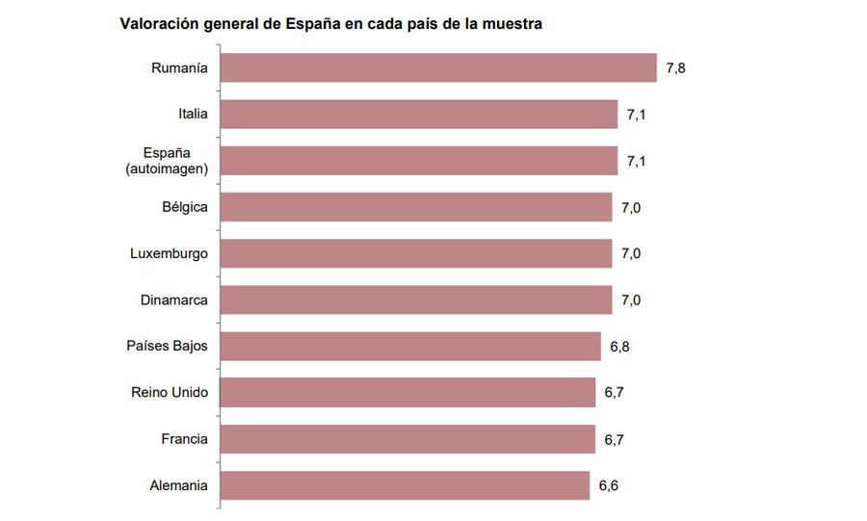
VALORACIÓN POR PAÍSES

Slide 4
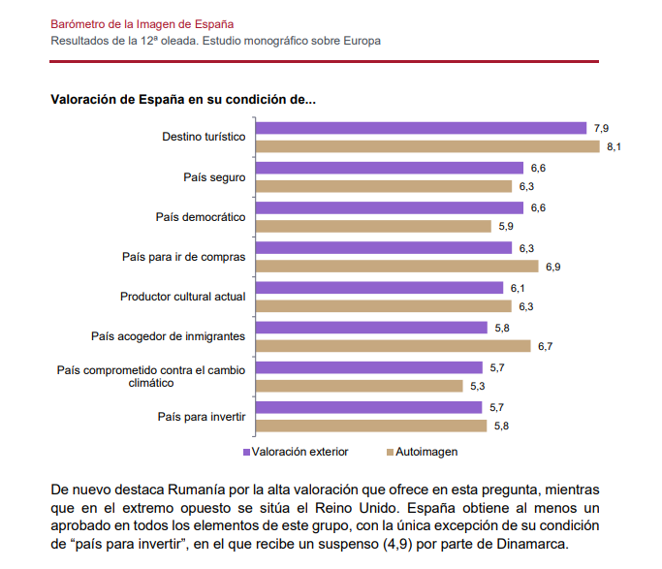
COMPARACIÓN

Slide 5
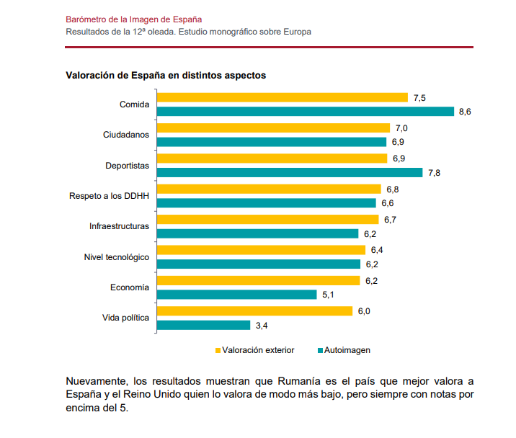
COMPARACIÓN2

Slide 6
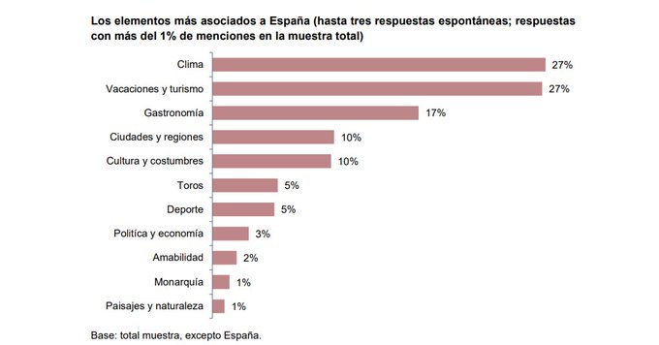
ELEMENTOS ASOCIADOS A ESPAÑA

Slide 7
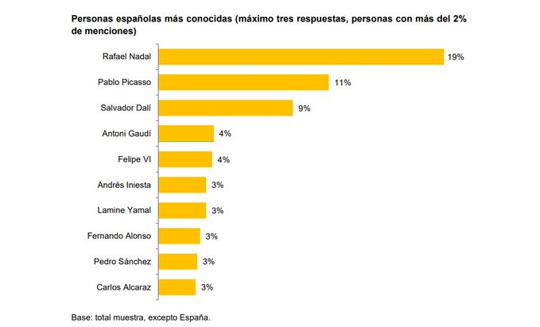
PERSOAS MÁIS COÑECIDAS

Slide 8
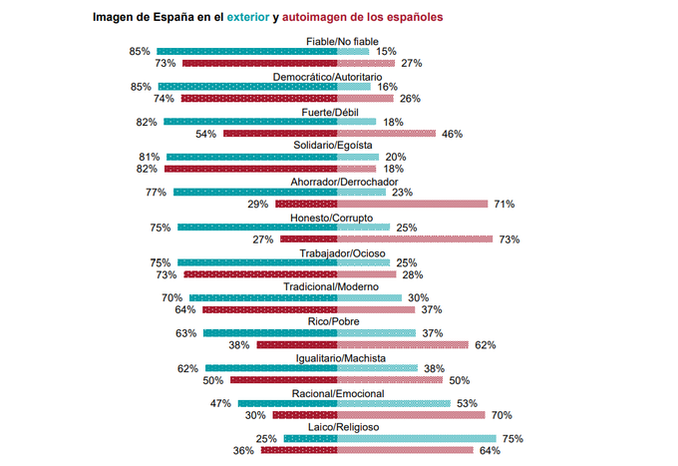
IMAXE/AUTOIMAXE

Slide 9
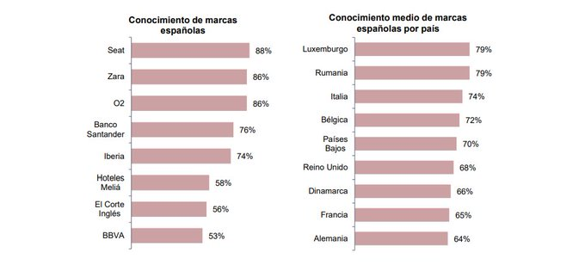
MARCAS

Slide 10
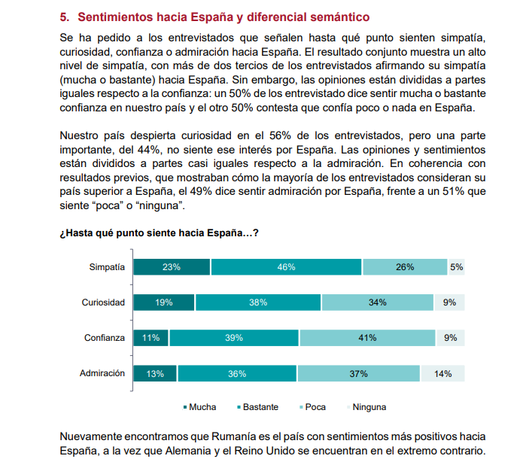
SENTIMENTOS

